Slide 1
光电测试技术
Electro-optical Test Technique
范志刚
航天学院 空间光学工程研究中心
哈尔滨工业大学

Slide 2
本课体系
绪论
光学系统性能测试技术
光学元件特性测试技术
色度测试技术
激光测试技术
激光干涉/衍射测试技术
其他典型光电测试技术
实验 10学时

Slide 3
参考书目
苏大图，光学测试技术，北京理工大学出版社，1996
杨国光，近代光学测试技术，浙江大学出版社，1997
张琢，范志刚，激光干涉测试技术及应用，机械工业出版社，1998
孙长库，叶声华，激光测量技术，天津大学出版社，2001
殷纯永，现代干涉测量技术，天津大学出版社，1999
汤顺青，色度学，北京理工大学出版社，1991

Slide 4
考核方式
平时表现*（作业、大作业）：20％
实验：20％
期末考试：60％

Slide 5
Chapter 0
INTRODUCTION

Slide 6
▍ 本章主要内容
光电测试技术概述
测试数据的处理

Slide 7
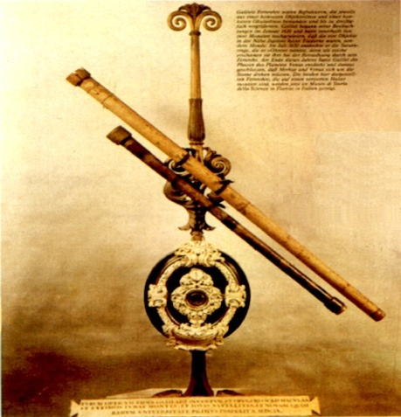
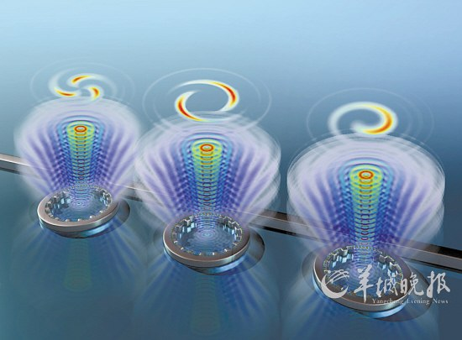
§0.1 光电测试技术概述
光电测试技术的发展
人类利用自然界存在的光线进行计量与测试最早用于天文和地理领域——光学科学出现前；
自从望远镜和显微镜出现以后，光学与精密机械结合，使许多传统的光学计量和测试仪器广泛应用于各级计量部门和大地测量部门——经典光学；
随着激光器的出现和傅里叶光学的形成，特别是激光技术、微电子技术和计算机技术的快速发展与结合，出现了光机电算一体化的光电测试技术——现代光学。
伽利略望远镜（1609）
中山大学在硅基光波导芯片上首次集成了“漩涡光束”发射器件阵列。发表于2012年10月19日出版的《Science》

Slide 8
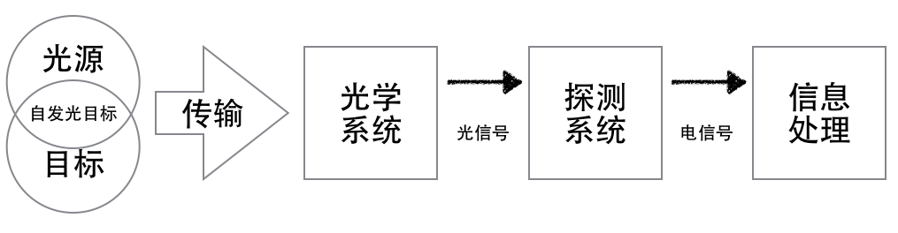
§0.1 光电测试技术概述
光电测试系统的组成
光电测试系统包括：被测目标（某些情况需要照明系统）、光学信息获取系统、光信号探测系统和信息处理系统等。
其中光学信息获取系统是采用不同类型的光学系统实现将各种被测量转换为光参量（振幅、频率、相位、偏振态等）。
需要特别指出的是，随着计算机软硬件技术的发展，信息处理系统变得愈来愈重要，甚至在其它系统性能没有明显提高的情况使测试准确度、系统适用范围等性能获得明显提高。

Slide 9
§0.1 光电测试技术概述
光电测试技术是当代先进技术之一。一直是计量测试技术领域中的主要方法，它具有如下特点：
高精度。如采用激光干涉法测量长度的精度可达0.05μm/m；光栅莫尔条纹法测量角度可达0.04″；激光测距法测量地球与月球之间距离的分辨力可达1m。
非接触。光照到被测物体上可以认为是没有测量力的，也无摩擦，避免对被测物的损伤和测量条件的破坏。
高速度。光电测试技术以光波为测量载体，无疑用光学方法获取和传递信息是最快的，在某些瞬态测量中甚至是唯一的测量手段。
可遥测。光波是最便于远距离传输的介质，尤其适用于遥控和遥测，如卫星地面普查和详查、武器制导等。

Slide 10
§0.1 光电测试技术概述
光电测试技术是当代先进技术之一。
适应性强。光电测试技术以光为信息载体，抗电磁干扰、电绝缘、无腐蚀，特别适合高温高压、有毒等恶劣环境以及人员无法到达的现场测量。
可实现三维场以及相关性测量。在温度场、速度场、密度场等测量中具有巨大优势，具有很强的复杂信息的并行处理能力，便于信息的获取、存储和传输。
应用广。在信息科学、生命科学、工农业生产和制造业、航空航天、国防军事以及科学研究和人们的日常生活等领域得到广泛应用。
由于光电测试方法具有上述特点，使其成为一种无法取代的测试技术，是当代先进技术之一。

Slide 11
§0.1 光电测试技术概述
光电测试技术是高新技术之一。
光电测试技术的发展是随着其它相关技术和理论的发展而发展的。由于激光技术、光波导技术、光电子技术、光纤技术、计算机技术的发展，以及傅里叶光学、非线性光学、现代光学、二元光学和微纳光学的出现和发展，光电测试技术无论从测试方法、原理、精度、效率，还是适用的领域范围都获得了巨大发展，是上述相关技术发展的综合体现。
是现代科学技术和现代工农业生产快速发展的重要技术支撑和高新技术之一。

Slide 12
§0.1 光电测试技术概述
光电测试技术原理上的三个特点：
从主观光学发展成为客观光学；
采用激光光源，单色性、方向性、相干性和稳定性都远远优于传统光源；
从光机结合的模式向光机电算一体化的模式转换。
光电测试技术功能上的三个特点：
从静态测量向动态测量发展；
从逐点测量向全场测量发展；
从低速测量向高速测量发展，同时具有存储、记录功能。
上述特点决定了光电测试的数据量变得很大，数据处理与分析的速度要求更高。

Slide 13
§0.1 光电测试技术概述
光电测试技术的发展趋势
在可以预见的未来，光电测试技术将在以下几个方面获得进一步发展：
亚微米级、纳米级的高精密光电测试方法；
微型化、集成化的微光机电（MOEMS）技术；
高速高效的三维场动态测试技术；
高速度、高灵敏度、高稳定性、大面阵凝视器件等新型光电器件的不断涌现；
新型光源，如超细激光、太赫兹光源等；
新型光学材料，如蓝宝石、陶瓷、SiC等的广泛应用；
智能化、数字化光电测试系统；
极紫外、紫外、红外、远红外谱段的光电测试技术。

Slide 14
§0.2 测量数据的处理
1．误差来源和分类
误差产生的来源可以归结为以下四类：
设备误差、环境误差、人员误差、方法误差
按照误差的性质可以分为三类:
系统误差：在同一条件下多次测量同一量时，绝对值和符号保持不变；测量条件改变时，按照确定规律变化的误差称为系统误差。
偶然误差：在实际相同的测量条件下，多次测量同一量时，绝对值和符号以不可预测的方式变化着的误差成为偶然误差。
粗大误差：超出在规定条件下预期的误差称为粗大误差。

Slide 15
§0.2 测量数据的处理
2．测量误差的表述—不确定度(Uncertainty)
目前国内外多采用ISO1993(E)指南所规定的测量不确定度来 表征测量结果质量。测量不确定度是定量的、可操作的质量指标，测量结果附有不确定度说明时才是完整和有意义的。
测量不确定度是指对测量结果不能肯定的程度。它反映了对被测量的真值的认识的不足。
经测量，合理地赋予被测量的值不是唯一的，而是有许多个可能的值。真值在何处并不知道，而只可能获知一个最佳估计值，而真值是在最佳估计值的一个不确定度范围内。不确定度小，误差肯定也小，但误差不可能准确知道；不确定度大，误差或大或小，限于认识水平，误差尚不清楚。

Slide 16
§0.2 测量数据的处理
2．测量误差的表述—不确定度(Uncertainty)
下面是ISO1993(E)指南所规定的几个术语。
标准不确定度(Standard Uncertainty)：用标准偏差表示的测量结果的不确定度，用符号 u 表示。
合成（标准）不确定度(Combined Standard Uncertainty)： 当测量结果由若干其它量（输入量，也包括影响量）得来时，测量结果的合成标准不确定度等于这些量的方差和协方差加权和的正平方根，用符号 u_{c} 表示。
扩展不确定度(Expanded Uncertainty)：规定了测量结果取值区间的半宽度，该区间包含了合理赋予被测量值的分布的大部分，用符号U表示。

Slide 17
§0.2 测量数据的处理
2．测量误差的表述—不确定度(Uncertainty)
不确定度包含两类分量：A类分量是可以用统计方法评定的那些分量，用实验标准偏差表征；B类分量是用非统计方法评定的那些分量，用其它估计的标准偏差表征。
需要指出的是，不可一概而论A类评定方法好还是B类方法好，在小样本的情形下，A类评定方法不一定比B类评定方法好。
在实际工作中，还常用如下三个名词：
重复性(Repeatability)
复（再）现性(Reproducibility)
稳定性(Stability)

Slide 18
§0.2 测量数据的处理
2．测量误差的表述—不确定度(Uncertainty)
重复性：
在相同测量条件下（相同的测量方法、操作人员、测量器具、地点和使用条件），在短时期内对同一个量连续进行多次测量所得结果之间的一致程度，可以用测量结果的分散性参数定量表示。
复（再）现性：
在变化的测量条件下（如不同的测量方法、操作人员、测量器具、地点、使用条件和时间），对同一个量进行多次测量所得结果的一致程度，也可以用测量结果的分散性参数定量表示，不过应注明变化的条件。
稳定性：
测量器具具有保持其计量特性持续恒定的能力，可以用几种方式量化，如用计量特性在规定时间内所发生的变化来表示等。

Slide 19
§0.2 测量数据的处理
3．条件相同重复测量的数据处理步骤
设消除已定系统误差以后的重复测量数据列为x₁，x₂，…，x_{n}，其处理步骤如下:
1）计算数据列的算术平均值、残余误差v_{i}和单次测量的标准偏差估计值s :
算术平均值 残余误差
标准偏差估计值s

Slide 20
§0.2 测量数据的处理
3．条件相同重复测量的数据处理步骤
2）判断粗大误差。若存在粗大误差，应将该数据剔除，然后重新计算 、v_{i}和s，再判断，直至不含粗大误差为止。
粗大误差的判断有五种规则，其中格拉布斯准则的效果最好，其判断粗大误差的步骤如下：
设测量数据列按照由小到大排列为x₁，x₂，…，x_{n}。
①选定风险率α。是指判定是坏值而实际上不是坏值而犯错误的概率，通常取α ＝5.0％或1.0％。
②计算判定T值。如果x₁或x_{n}是可以怀疑的，则
或

Slide 21
§0.2 测量数据的处理
3．条件相同重复测量的数据处理步骤
2）判断粗大误差。
③由下表查出T(n,α)。
T(n,α)值
④ 若T ≥ T(n, α)，则所怀疑值是坏值，应予舍弃；
若T < T(n, α)，则此值不能以风险率α舍去，而认为是有效的数据。
 | 3 | 4 | 5 | 6 | 7 | 8 | 9 | 10 | 11 | 12 | 13 | 14 | 15
5.0％ | 1.15 | 1.46 | 1.67 | 1.82 | 1.94 | 2.03 | 2.11 | 2.18 | 2.23 | 2.29 | 2.33 | 2.37 | 2.41
1.0％ | 1.15 | 1.49 | 1.75 | 1.94 | 2.10 | 2.22 | 2.32 | 2.41 | 2.48 | 2.55 | 2.61 | 2.66 | 2.70
α
n

Slide 22
§0.2 测量数据的处理
3．条件相同重复测量的数据处理步骤
3）求算术平均值的标准偏差的估计值。按下式计算
4）判断系统误差。根据发现系统误差的各种方法判断，并设法减小和消除之。这一步主要是为了检查有无因测量工作中的某些疏忽而引入的显著系统误差。

Slide 23
§0.2 测量数据的处理
3．条件相同重复测量的数据处理步骤
5）求测量的扩展不确定度。根据测量的次数n和置信概率p，由下表查出t_{p}(n)，按下式计算
t分布临界值
最后写出测量结果：
式中，扩展不确定度U应取最多两位有效数字。
n | 3 | 4 | 5 | 6 | 7 | 8 | 9 | 10
t_{0.682} | 1.32 | 1.20 | 1.14 | 1.11 | 1.09 | 1.08 | 1.07 | 1.06
t_{0.95} | 4.30 | 3.18 | 2.78 | 2.57 | 2.45 | 2.37 | 2.31 | 2.26
t_{0.99} | 9.93 | 5.84 | 4.60 | 4.03 | 3.71 | 3.50 | 3.36 | 3.25

Slide 24
§0.2 测量数据的处理
4．条件不同的重复测量的数据处理步骤
如果被测量是在不同时期或不同地点或不同实验室或不同仪器获得的，其测量条件不能保证相同，则应采用加权的方法来评定。设在不同条件下获得的数据列x₁，x₂，…，x_{n}中不存在系统误差和粗大误差。
1) 确定各测量值的权重。根据测量条件（方法、仪器、环境、人员）的好坏确定权重。
2) 计算数据列的加权算术平均值、残余误差、以及加权算术平均值的标准偏差估计值

Slide 25
§0.2 测量数据的处理
4．条件不同的重复测量的数据处理步骤
3) 求测量的扩展不确定度。根据测量的次数n和置信概率p，由表查出t_{p}(n)，则
4）最后写出测量结果：
其中，扩展不确定度U应取最多两位有效数字。

Slide 26
§0.2 测量数据的处理
5．间接测量的数据处理步骤
间接测量值为直接测量值的函数
当各个测量值及其误差为已知时，按下列步骤处理数据。
1) 计算间接测量值 。将各直接测量值的算术平均值代入函数式求 。
2) 根据各误差传递系数和标准偏差估计值的大小可以判知哪个（几个）直接测量值对测量结果影响较大，则尽量减小或消除该项（几项）量值的系统误差。

Slide 27
§0.2 测量数据的处理
5．间接测量的数据处理步骤
3）计算间接测量结果的合成标准不确定度。
标准偏差的估计值为
合成标准不确定度为

Slide 28
§0.2 测量数据的处理
5．间接测量的数据处理步骤
4）求测量的扩展不确定度。按下式计算
根据置信概率p，由表查出t_{p}(n_{eff})。
在不少场合，因为不能详细获取与被测量有关的各个量及其合成分布的信息，故难以指明被测量值的估计区间的置信水平。则通常t_{p}(n)取2～3，如美国NIST常取t_{p}(n)=2。
5）最后写出测量结果：

Slide 29
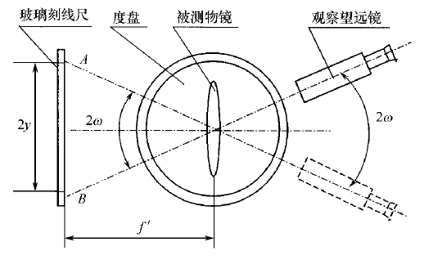
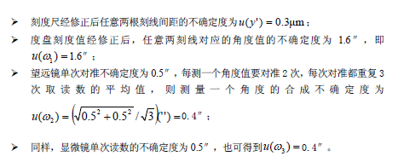
§0.2 测量数据的处理
例：测量一个物镜的焦距。在被测物镜的焦平面上设置一玻璃刻线尺，其中A 和B是玻璃刻线尺上已知间隔为2y=10mm的两条刻线。这两条刻线对被测物镜主点的张角为2ω。观察望远镜先对准刻线B，然后转到对准刻线A的位置，并可以在度盘上准确地读出2ω=3°。则应用下式可以计算出焦距：

Slide 30
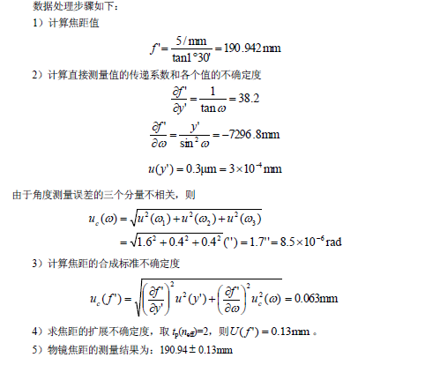
§0.2 测量数据的处理
测量望远物镜焦距原理图

Slide 31
§0.2 测量数据的处理
6．有效数字
1）有效数字
如果测量结果L的极限误差是某一位上的半个单位，自该位到L的左起第一个非零数字一共有n位，那么L就有n位有效数字。例如，0.618（三位有效数字），350.60（五位），1.20×10³（三位），1.2×10³（二位）。
下面几条规则是经常用到的，应予注意：
一切表示误差或精度的数字，一般保留一位，最多保留二位有效数字。
测量结果数据的位数，应与结果的误差的位数相适应。如算出值为202.025±0.114mm，结果应写为202.0±0.1mm。
、1/3、π、sin5˚等这类数的有效位数可认为无限，测量结果中不应出现这类数。

Slide 32
§0.2 测量数据的处理
6．有效数字
2）数字的舍入规则
有效数字的位数确定后，多余的位数要舍弃。舍入规则是：四舍六入，五看奇偶。若舍弃数字为5，则前一位数字为奇数时加1，为偶数则不加。例如，2.35取两位有效数字时为2.4，2.45取两位，也是2.4。
3）有效数字运算规则
由于目前计算器和微机已经普及，在作运算时，可多取几位运算。算得数据后，再根据误差的要求确定有效位数。舍去多余位数时按舍入规则进行。

